Slide 1
معرفی چند سایت و اپ
در زمینه UI

Slide 2
اگر برای طراحی UI سایت، صفحات یا برگه ها ایده ای ندارید و یا نمی توانید خلاقیت لازم را در این زمینه به خرج دهید نگران نباشید. ما در این مقاله سایت های الگوی طراحی رابط کاربری را به شما معرفی می کنیم تا کارتان آسان تر شود.
همانطور که در مقاله بهترین الگوی طراحی سایت مطالعه کردید، می توانید تنها با ایده گرفتن و دیدن نمونه کارها یا طرح های دیگر طراحان سایت ذهن خود را برای پرورش ایده UI آماده کنید.
ما در ادامه این مقاله ۱۰ سایت قدرتمند و جذاب در زمینه ایده پردازی برای رابط کاربری و منابع لازم برای طراحی سایت را به شما معرفی می کنیم.

Slide 3
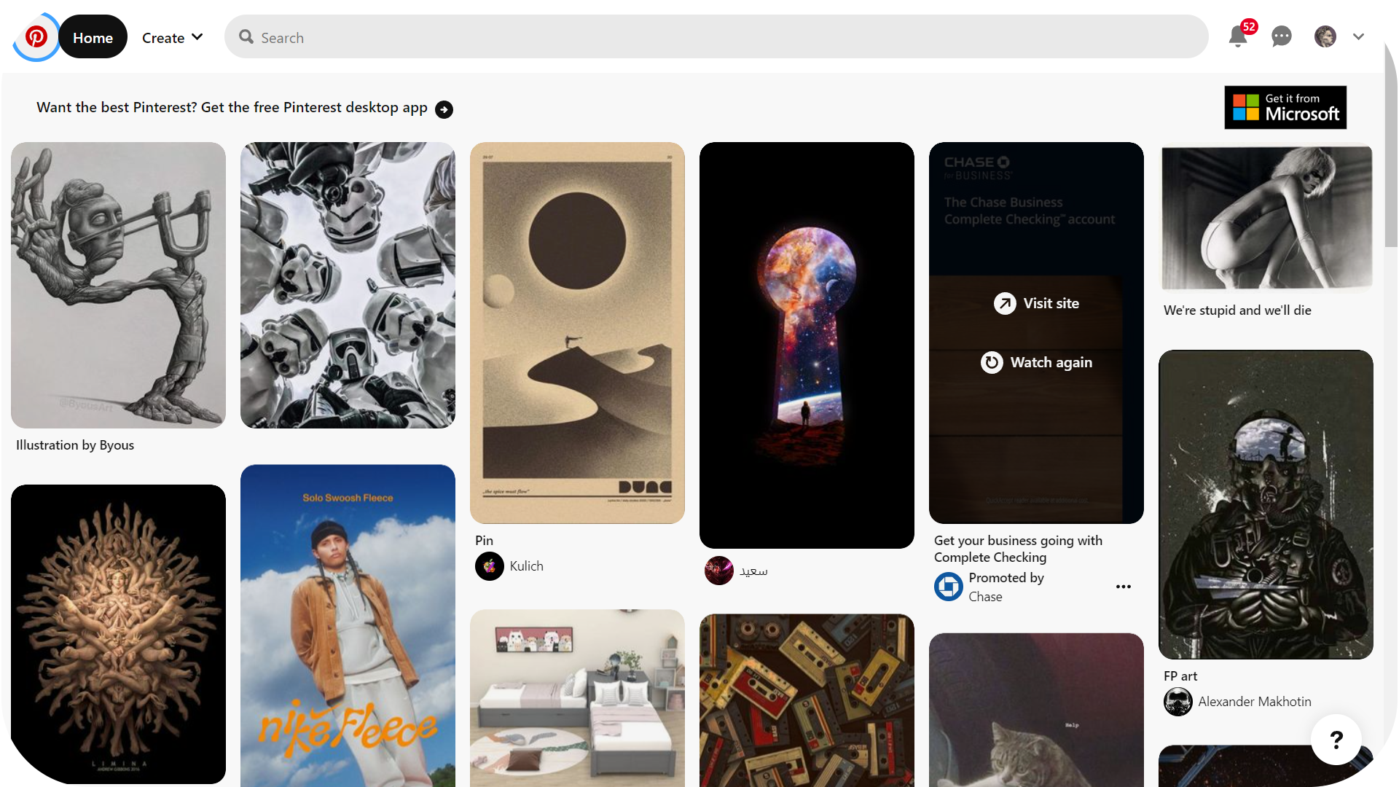
1. Pinterest
pinterest.com

Slide 4
سایت قدرتمند پینترست، در واقع یک شبکه اجتماعی معروف و معتبر است که علی رغم امکانات و قابلیت های فوق العاده ای که دارد، هنوز در ایران مانند اینستاگرام مورد استقبال عموم مردم قرار نگرفته و عده قابل توجهی از آن استفاده نمی کنند.
محتوای این اپلیکیشن بسیار جامع است ومناسب برای هر سلیقه و شغلی می باشد.
گرافیست ها و طراحان سایت نیز از این شبکه اجتماعی استفاده می کنند.

Slide 5
پینترست جایی برای پین کردن تصاویر مورد علاقه یا اشتراک گذاری آن با دوستان است. اما به هیچ وجه طرز کارش مثل اینستاگرام نیست. در پینترست می‌توانید هر تصویری که می‌خواهید را پین کنید یا اینکه بوردهای مخصوصی بسازید و تصاویر مرتبط را در یک بورد قرار دهید. این ابزار تحت وب با وب سایت ها و شبکه‌های اجتماعی دیگر تعامل کامل دارد و می‌توانید در هر جایی از وب تصاویر را به لیست علاقه مندی هایتان بیفزاید.

Slide 6
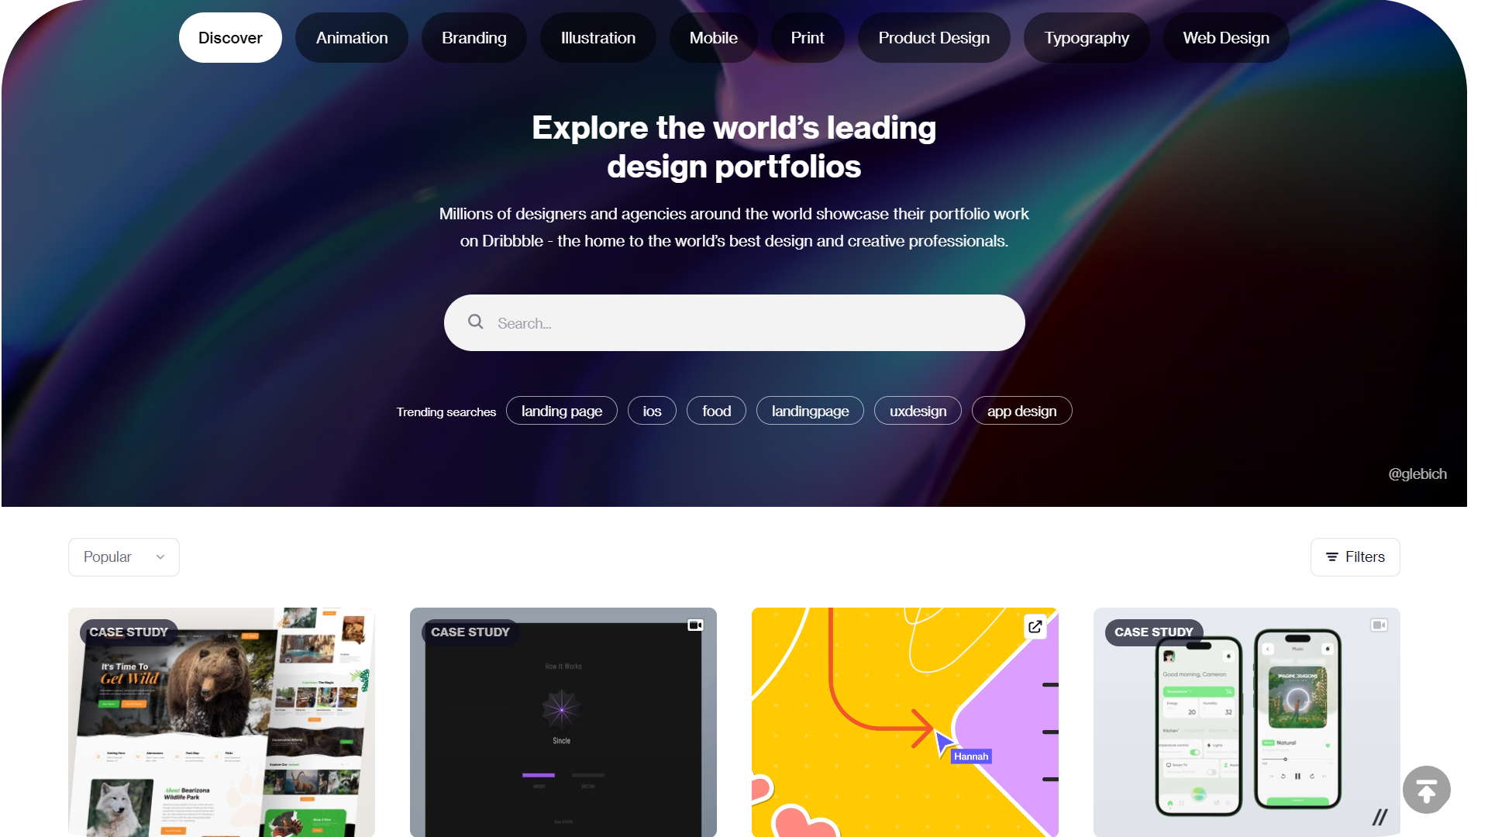
2. dribble
dribbble.com

Slide 7
سایت دریبل هم یکی دیگر از پرطرفدار ترین شبکه های اجتماعی است که مانند پینترست در سطح جهانی معروف است.
گرافیست ها، طراحان سایت و دیگر مشاغل برای طراحی رابط کاربری (UI) از این سایت استفاده می کنند.
همچنین نمونه کارها و پروژه های محبوب خود را در این پلتفرم با یکدیگر به اشتراک می گذارند.

Slide 8
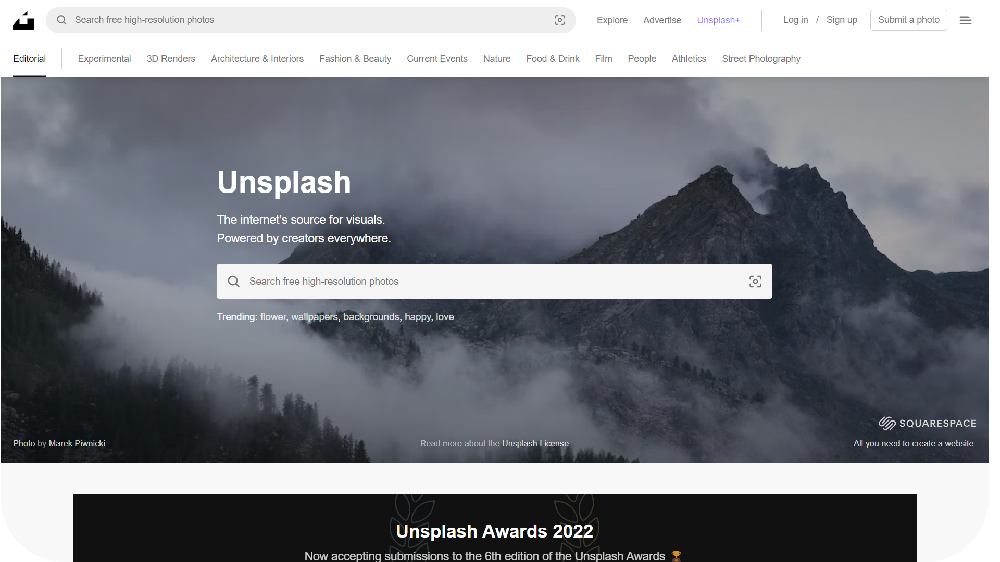
3. Unsplash
unsplash.com

Slide 9
یکی از دغدغه های گرافیست ها و طراحان سایت پیدا کردن عکس با کیفیت برای انجام کارهای گرافیکی است.
سایت آنسپلش با تنوع و تعداد بالای و همچنین کیفیت فوق العاده ای که در عکس هایش دارد می تواند این دغدغه را رفع کند.

Slide 10
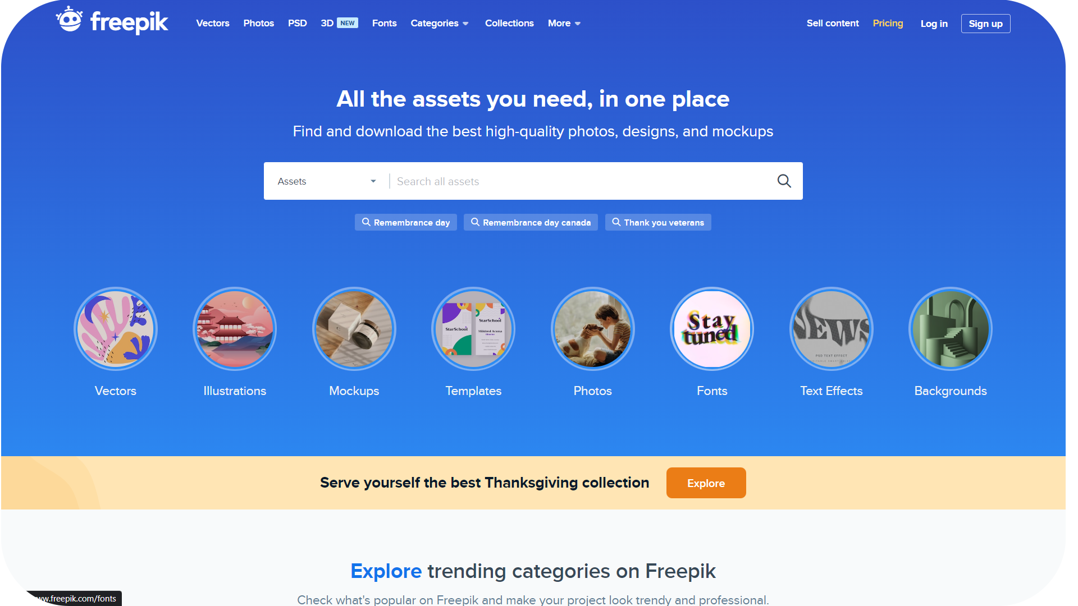
4. freepik
freepik.com

Slide 11

سایت freepik یکی از معتبرترین مراجع گرافیکی برای گرافیستان و طراحان سایت است.
این سایت در سال ۲۰۱۰ تاسیس شد و امروزه بسیار پرمخاطب است. در freepikمی توانید تصاویری برای ساخت بروشور، کارت ویزیت، استوک و … را پیدا کنید.

Slide 12
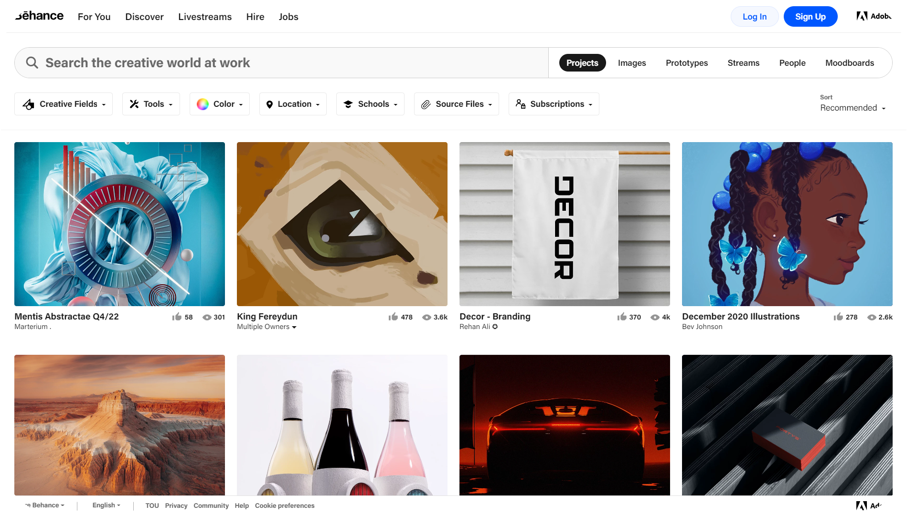
5. behance
behance.net

Slide 13
این سایت در حقیقت یک پلتفورم شبکه اجتماعی کمپانی Adobe است که باهدف نمایش و یافتن کارهای خلاقانه طراحی ایجاد شده است. طراحان و گرافیست‌ها به عضویت این سایت در می‌آیند و نمونه کارهای خود را جهت دریافت بازخورد به نمایش می‌گذارند. تصاویر ویدیویی، عکس و فرایند تولید فعالیت کار گرافیکی از جمله مواردی است که در Behance قابل اشتراک‌گذاری است

Slide 14
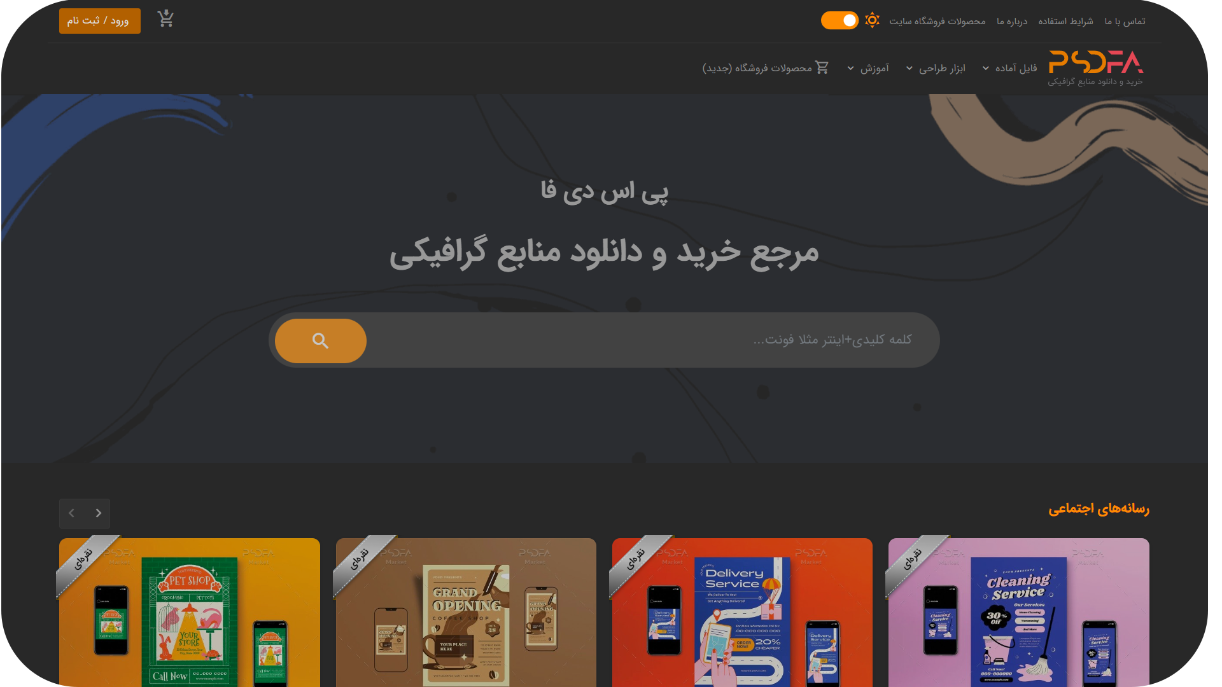
6. psdfa
psdfa.com

Slide 15
پی دی اس فا یک سایت جامع ایرانی است که منحصرا برای گرافیست ها و طراحان رابط کاربری UI طراحی شده است.
این سایت که از سال ۱۳۹۵ تاسیس شده دارای طرح های گرافیکی زیبا، موکاپ، وکتور، بروشور، قالب مجله و .. است که نیاز طراحان سایت را برطرف می کند.
توجه کنید که این سایت تمامی محتوای خود را به صورت رایگان در اختیار کاربران قرار نمی دهد و باید بعضی از آن ها را خریداری کنید.

Slide 16
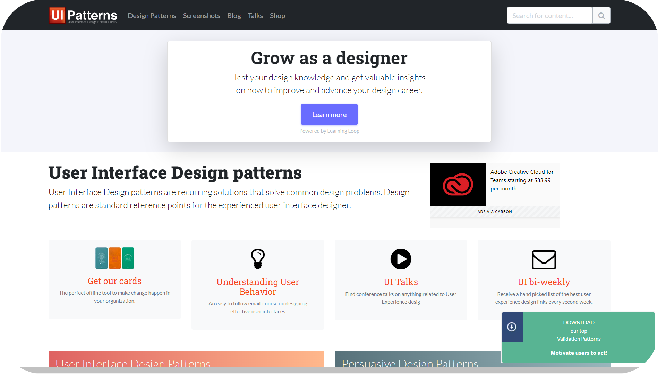
7. UI Pattern
ui-patterns.com

Slide 17
UI Patterns یکی از سایت محبوب در زمینه طراحی رابط کاربری است.
این سایت مرجع کاملی از مقالات در رابطه با طراحی UI است.
در این سایت می توانید طراحی الگوهای مورد نیاز خود را پیدا کنید و موارد مورد علاقه تان را در یک گروه قرار دهید.

Slide 18
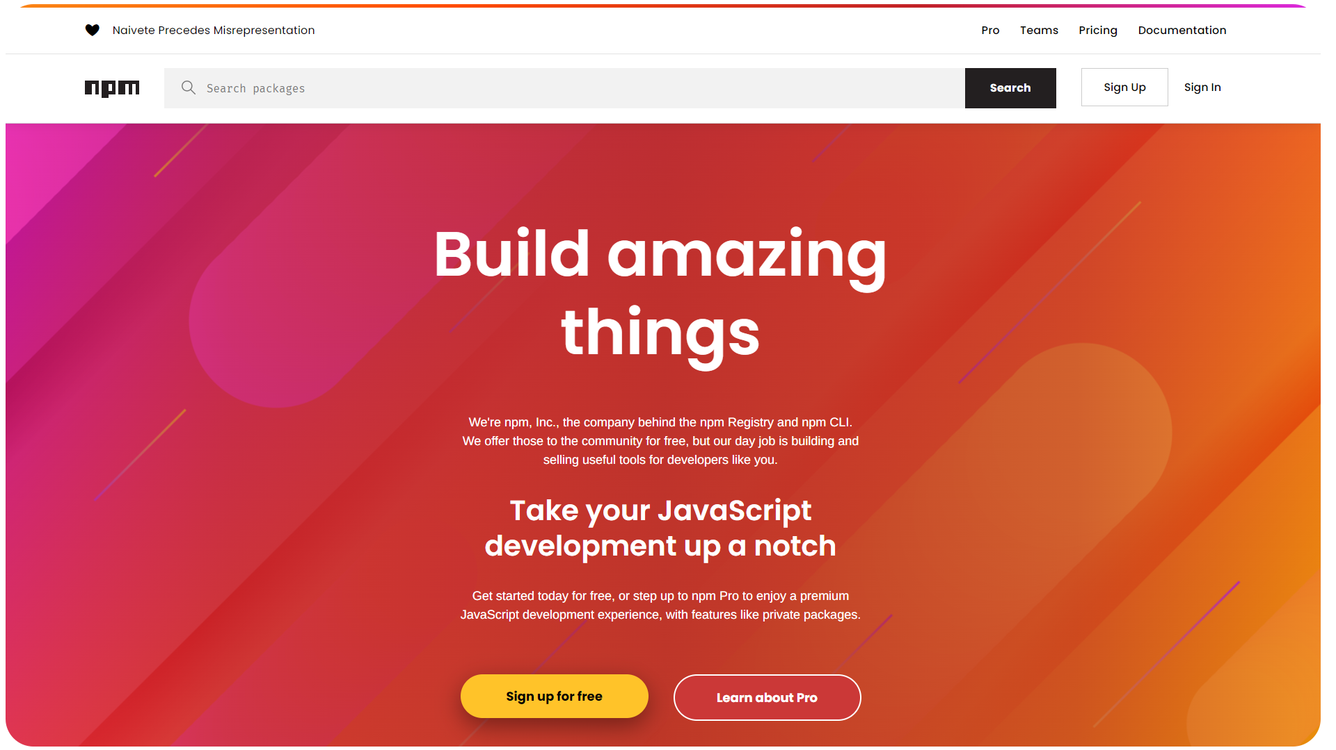
8. npm
npmjs.com

Slide 19
NPMیک مجموعه جامع برای تهیه موارد اولیه و ایده گرفتن از الگوهای بسیاری است که در این سایت مشاهده می کنید.

Slide 20
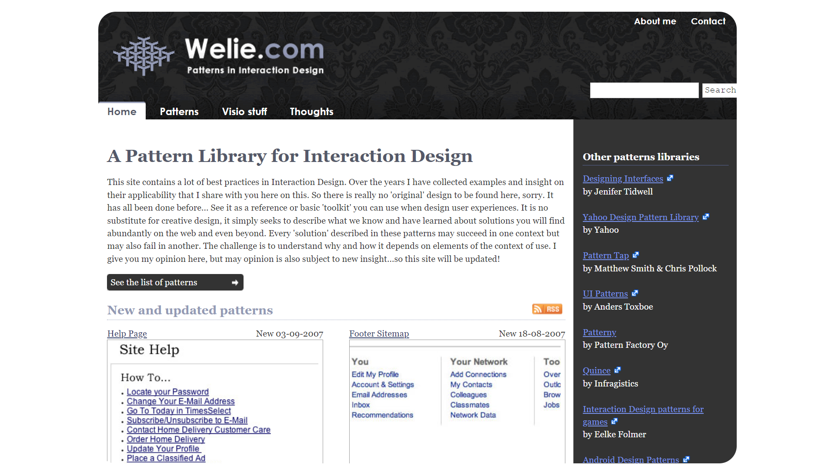
9. WELIE
welie.com

Slide 21
WELIEدارای طرح های تعاملی فوق العاده است که آن را به یک منبع مناسب در زمینه سایت برای ایده گرفتن رابط کاربری تبدیل کرده است.

Slide 22
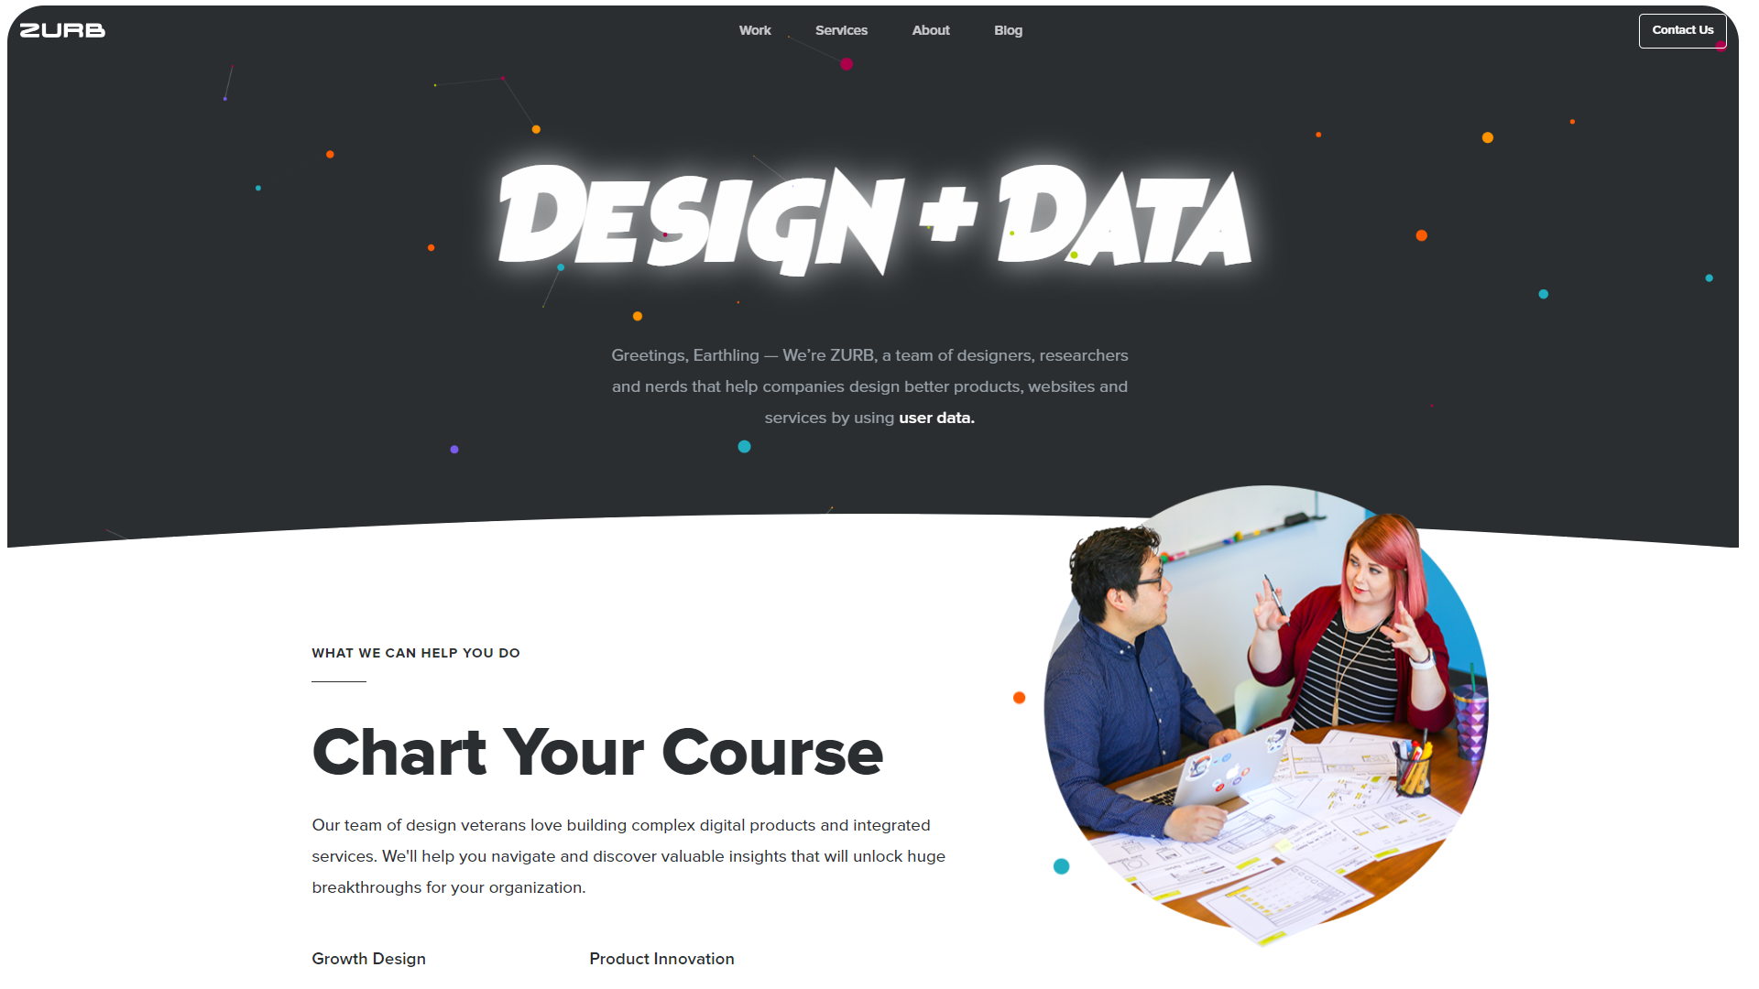
10. ZURB (pattern tap)
zurb.com

Slide 23
Pattern Tap دارای ۱۰ هزار مجموعه رابط کاربری است.
این سایت با منوی کشویی که دارد هر آنچه مورد نیاز برای طراحان UI است را در خود جای داده است و در میان طراحان سایت به بزرگترین منبع الگوهای طراحی UI تبدیل شده است.

Slide 24
123,456,789
Elaborate on the featured statistic related to social media.

